Slide 1
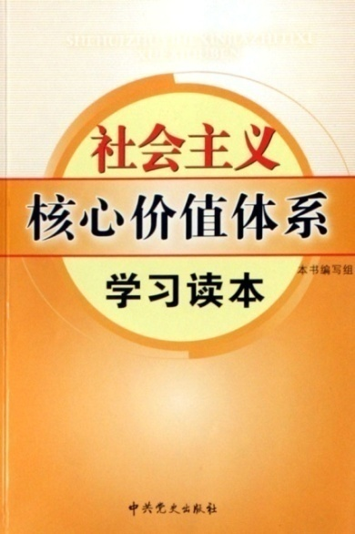
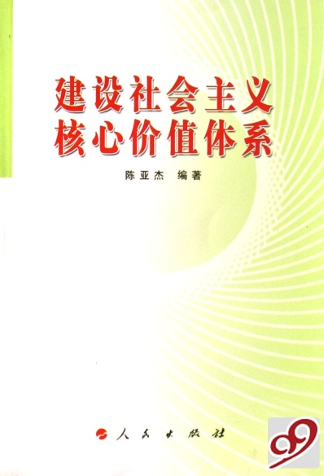
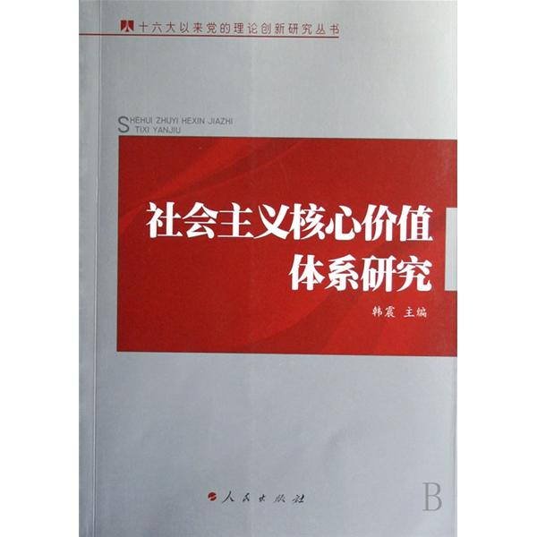
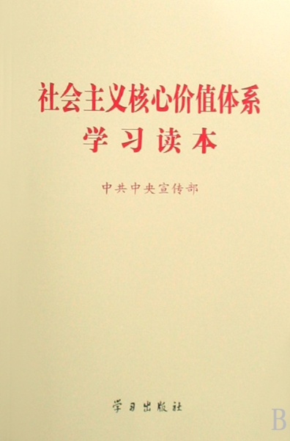
积极培育和践行
社会主义核心价值观

Slide 2
抵御西方资本主义价值观的需要
软实力
硬实力
价值观是人们对事物有无价值和价值大小的认识及评价标准，是处理价值问题的立场、观点和态度的总和。
国家能力
价值观
价值观
软实力制胜！
核心价值观支撑
意识形态
价值观
核心
价值观
软实力
价值观
文化
政治制度
价值观

Slide 3
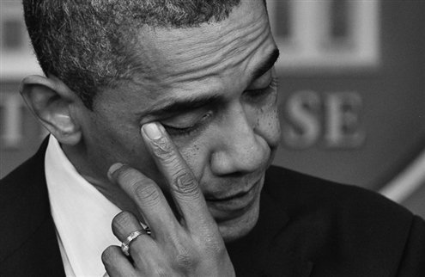
抵御西方资本主义价值观的需要
资本主义价值观的核心——个人主义
正面
个人生命、自由、私有财产等，是不可侵犯的“天赋人权”
负面
对个人权利的极端推崇，个人权利至高无上
反封建专制主义
引发西方社会诸多问题，如美国社会枪支案屡屡发生…
2012年12月14日，美国康州枪杀案
共计28人死亡，
其中20人为5-10岁的儿童
……
枪支是自由，
还是噩梦…

Slide 4
抵御西方资本主义价值观的需要
资本主义核心价值观
内涵：个人主义，个人权利至高无上
目的：推行政治制度，对外价值观输出
社会主义核心价值观
内涵：更强调的是爱国主义、集体主义、社会主义
目的：形成全民族奋发向上的精神力量和团结和睦的精神纽带
VS
本质
两种价值观的较量

Slide 5
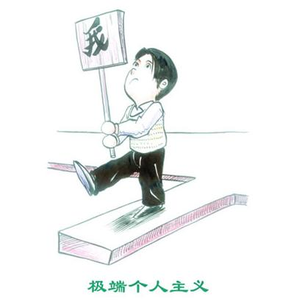
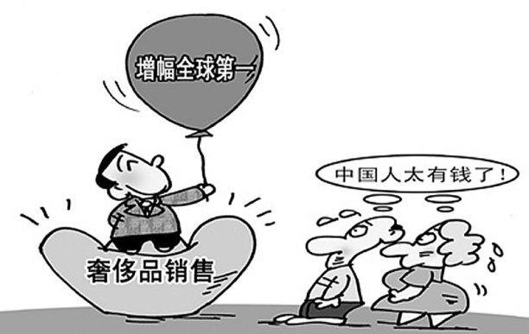
发展社会主义市场经济的需要
经济发展
三观扭曲
市场经济是把
双刃剑
拜金主义
个人主义
享乐主义
2012年中国GDP总量52万亿人民币，世界第二，将无限接近英法德三国总和，2013年将实现完全超越。

Slide 6
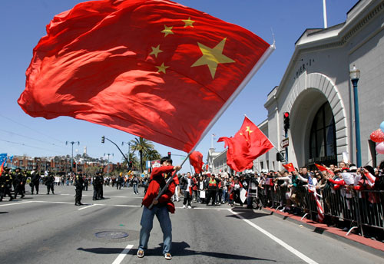
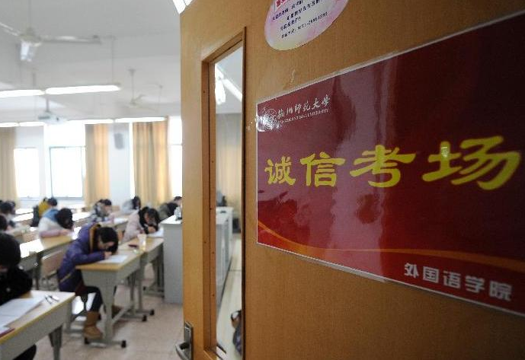
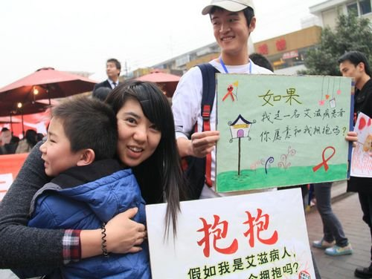
积极响应“三个倡导”
爱国
诚信
友善
敬业
坚定理想信念，增长知识本领，锤炼品德意志，矢志奋斗拼搏，在人生的广阔舞台上充分发挥聪明才智、尽情展现人生价值，让青春在为党和人民建功立业中焕发出绚丽光彩。
——胡锦涛

